Slide 1
Perubahan Iklim:
Adaptasi dan Mitigasi
Musnanda Satar
Timika
1 October 2012

Slide 2
Pengertian
Perubahan iklim adalah perubahan yang signifikan dalam pengukuran iklim seperti temperatur, hujan, angin) yang terjadi dalam periode yang lama seperti 10 tahun atau lebih.
United Nations Forum Convention on Climate Change (UNFCCC) mendefinisikan Perubahan Iklim sebagai perubahan dalam iklim yang disebabkan oleh langsung atau tidak langsung dari kegiatan manusia yang mengubah komposisi dari atmosfir global.

Slide 3
Tanda-tanda Perubahan Iklim
“Warming of the climate system is unequivocal, as is now evident from observations of increases in global average air and ocean temperatures, widespread melting of snow and ice, and rising global average sea level” (IPCC Fourth Assessment Report, 2007).
“ Most of the observed increase in global average temperatures since the mid 20th century is very likely due to observed increases in anthropogenic greenhouse gas concentrations” (IPCC, 2007)

Slide 4
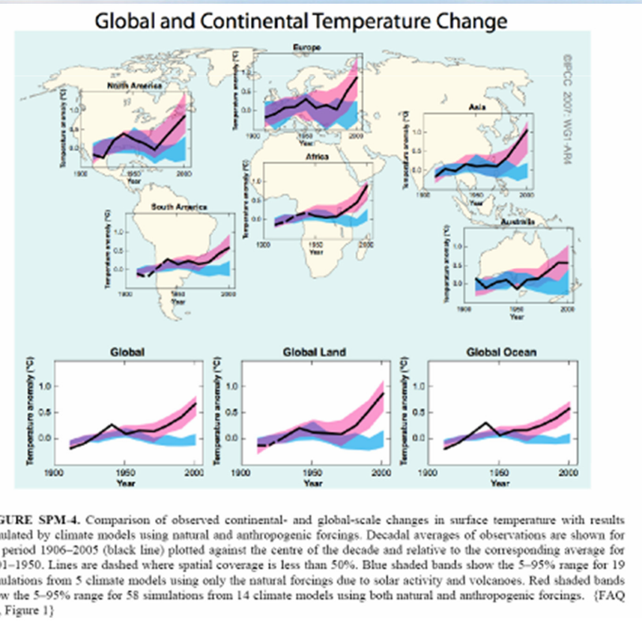
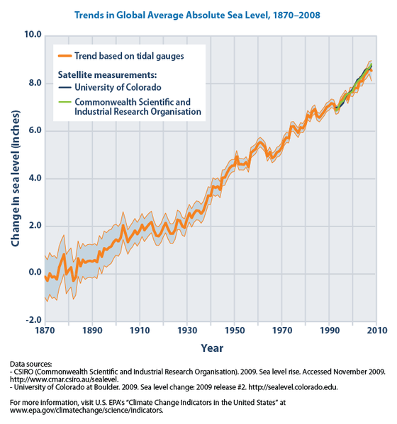
Kenaikan permukaan
air laut
Kenaikan suhu global
Notes:
observed climate change (Hulme and Sheard, 1999; Boer and Faqih, 2004)
Mean annual temperature has increased by about 0.3°C in Indonesia
Overall annual precipitation has decreased by 2 to 3% in Indonesia
Precipitation patterns have changed; there has been a decline in annual rainfall in the southern regions of Indonesia and an increase in precipitation in the northern regions
The seasonality of precipitation (wet and dry seasons) has changed; the wet season rainfall in the southern region of Indonesia has increased while the dry season rainfall in the northern region has decreased
projected climate change (Hulme and Sheard, 1999; Boer and Faqih, 2004; Naylor et al., 2007)
Warming from 0.2 to 0.3°C per decade in Indonesia
Increase in annual precipitation across the majority of the Indonesian islands, except in southern Indonesia where is it projected to decline by up to 15 percent
Change in the seasonality of precipitation; parts of Sumatra and Borneo may become 10 to 30% wetter by the 2080’s during December-February; Jakarta is projected to become 5 to 15% drier during June-August
30-day delay in the annual monsoon, 10% increase in rainfall later in the crop year (April-June), and up to 75% decrease in rainfall later in the dry season (July–September)

Slide 5
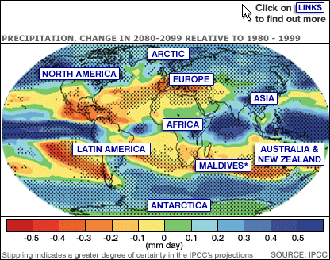
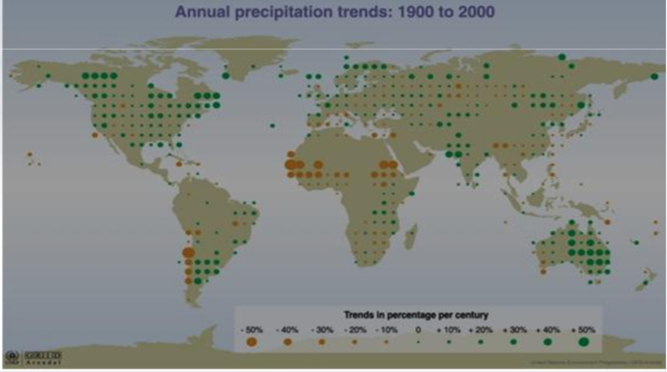
Angka curah hujan
Sumber : IPCC, 2007

Slide 6
Dampak Perubahan Iklim
Ketahanan Pangan: gagal panen dan menurunnya tingkat produksi
Laut dan air: glasier menghilang, kenaikan air laut, banjir
Ekosistem: kerusakan ekosistem, terancamnya habitat penting
Cuaca ektrem: banjir, kebakaran hutan, awal musim yang tidak menentu.

Slide 7
Penyebab Perubahan Iklim
“Gas Rumah Kaca” termasuk
  karbon dioksida (CO₂)
  Metan (CH₄)
  Nitrus oksida (N₂O)
Gas-gas ini berasal dari
  Deforestasi dan kebakaran hutan
  Konversi daerah lahan basah, gambut dan mangrove
  Petanian padi
  Peternakan
  Pemakaian Pupuk

Slide 8
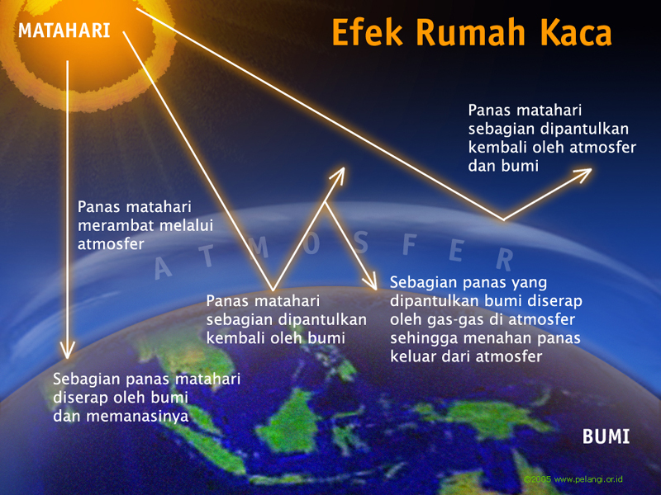

Slide 9
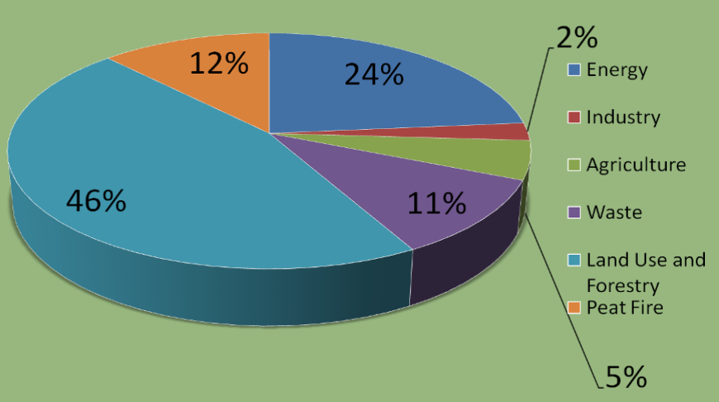
Perubahan Iklim Dalam Konteks Nasional
Sumber emisi di Indonesia berasal dari sektor kehutanan (perubahan fungsi hutan).
Komitmen Indonesia menurunkan 41 % emisi.
Kebijakan Nasional penurunan emisi dengan dengan RAN GRK.
Sumber: Kementrian Kehutanan. 2010

Slide 10
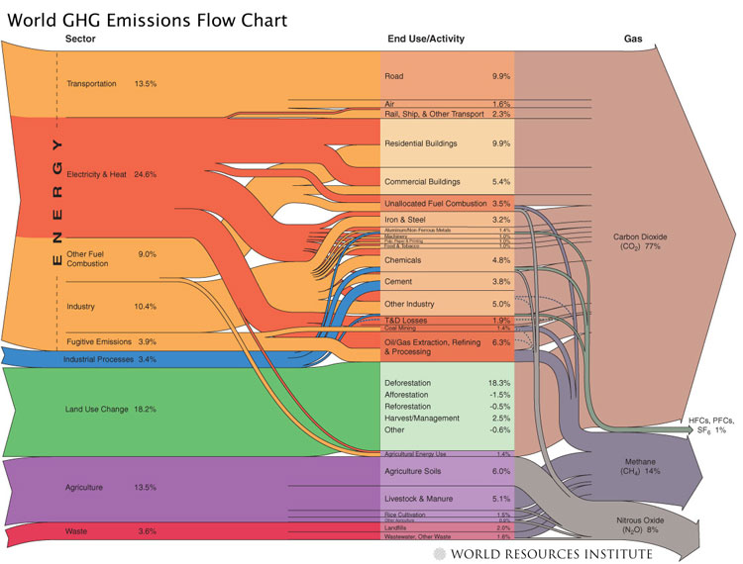
Forest destruction: 20% of emissions
Transportasi 13.5%
Listrik 24.6%
Carbon Dioxide (CO₂) 77%
BBM lain 9.0%
Industi 10.4%
Proses Industri 3.4%
Perubahan pemanfaatan Lahan 18.2%
HFCs, PFCs, SF₆ 1%
Pertanian 13.5%
Methane (CH₄₎ 14%
Limbah 3.6%
Nitrous Oxide (N₂O) 8%
Carbon dioxide is the greatest contributor to global warming- but other gases are also important (even in small quantities)
Notes:
Solution requires addressing all emissions areas, but CI comparative advantage is forest conservation, and also some energy policy.
Background:
Global program of biological sequestration – one-third of a trillion tons of CO2 could be sequestered (absorbed and stored) by 2050 by restoring degraded and fragmented natural ecosystems, by protecting threatened wilderness areas and intact natural ecosystems from being destroyed, and adopting best practices in the agriculture and forest products sectors. These are vital and necessary actions to help achieve atmospheric stabilization of low GHG concentration targets (≤450 ppm) consistent with minimizing impacts on biodiversity. Having standing forests, grasslands, mangroves, peat lands and wetlands eligible for carbon trading also opens up literally tens of billions of dollars for conservation in countries where CI works. If not strictly mission-critical, forest sequestration is at least so important to CI’s mission that it deserves to be ranked as a near equal to mission-critical outcomes.

Slide 11
Target Penurunan Emisi di Indonesia
Sektor | Target Penurunan (Gton CO2e)
 | 26% | 41%
Kehutanan dan Lahan Gambut | 0,672 | 1,039
Pertanian | 0,008 | 0,011
Energi dan Transportasi | 0,036 | 0,056
Industri | 0,001 | 0,005
Limbah | 0,048 | 0,078
Total | 0,767 | 1,189

Slide 12
Mitigasi
Mitigasi dapat diartikan sebagai kegiatan mengurangi dampak perubahan iklim.
Mitigasi dilakukan dengan menyusun Rencana Aksi Gas Rumah Kaca pada tingkat Nasional dan Provinsi.
Mitigasi pada tingkat kabupaten

Slide 13
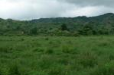
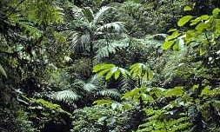
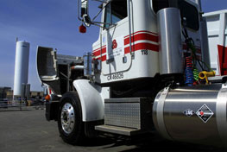
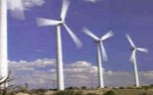
Kegiatan Mitigasi
Penanaman pohon (untuk penyerap CO₂)
Konservasi / Menghindari deforestasi dan degradasi termasuk perubahan fungsi lahan basah dan mangrove (untuk simpan karbon stock dalam pohon/gambut)
Peralihan ke teknologi energi efisien (BBM yang dibutuhkan dikurangi)
Energi terbarukan (tidak menggunakan BBM)

Slide 14
Adaptasi
Adaptasi adalah langkah-langkah yang diambil dalam rangka mengantisipasi dampak-dampak perubahan iklim.
Adaptasi dilakukan dengan mengembangkan kerangka kebijakan, memperkuat kajian kerentanan dampak perubahan iklim, peningkatan kapasitas semua pihak dan memperkuat implementasi dengan kerjasama antar pihak.

Slide 15
Peran KPH-P dalam Perubahan Iklim
Investor
Dalam hal KPHP tidak memiliki pembiayaan untuk melakukan restorasi, KPHP dapat bekerjasama dengan investor melalui skema IUPHHK RE HA.
Restorasi Ekosistem diatur melalui:
  PP No. 6 Tahun 2007 tentang Tata Hutan dan Penyusunan Rencana Pengelolaan Hutan serta Pemanfaatan Hutan jo PP No.3 Tahun 2008 tentang Perubahan atas PP No. 6 tahun 2007
  Peraturan Menteri Kehutanan No. P.61/Menhut-II/2008 tentang Ketentuan dan Tata Cara Pemberian Izin Usaha Pemanfaatan Hasil Hutan Kayu Restorasi Ekosistem dalam Hutan Alam pada Hutan Produksi melalui Permohonan
Kesatuan Pengelolaan Hutan/KPH
Restorasi
Tata Batas
Manajemen
SDM
Business Plan
Sarana
Prasarana
Modal
Area Hutan
Pengelolaan Hutan Lestari
Sumber: Kementrian Kehutanan

Slide 16
Restorasi Ekosistem dan Perubahan Iklim
Kawasan hutan berperan menurunkan emisi sebesar 14% untuk unilateral yang akan dicapai dengan menemukenali dan mengelola secara baik deforestasi dan menemukenali dan mengatasi degraded forest.
Potensi untuk pengembangan restorasi ekosistem → bila 5% dari kawasan hutan yang rusak dijadikan lokasi pengembangan restorasi ekosistem maka paling tidak seluas 9,5 juta ha dapat direvitalisasi
Bila restorasi ekosistem telah dapat dicapai artinya ‘ultimate goal’ yaitu ‘multiple use of forest’ telah dapat dicapai, termasuk didalamnya fungsi hutan sebagai penyerap karbon → menurunkan konsentrasi karbon di udara (bukan menurunkan emisi)
Bila keseimbangan hayati sebagai proses restorasi ekosistem telah tercapai dan pemegang izin ingin memanfaatkan kayu (IUPHHK) maka ‘kembali ke khittah’ untuk menerapkan SFM, termasuk aplikasi RIL dan silviculture, secara konsisten → mengeluarkan emisi akibat planned deforestation

Slide 17
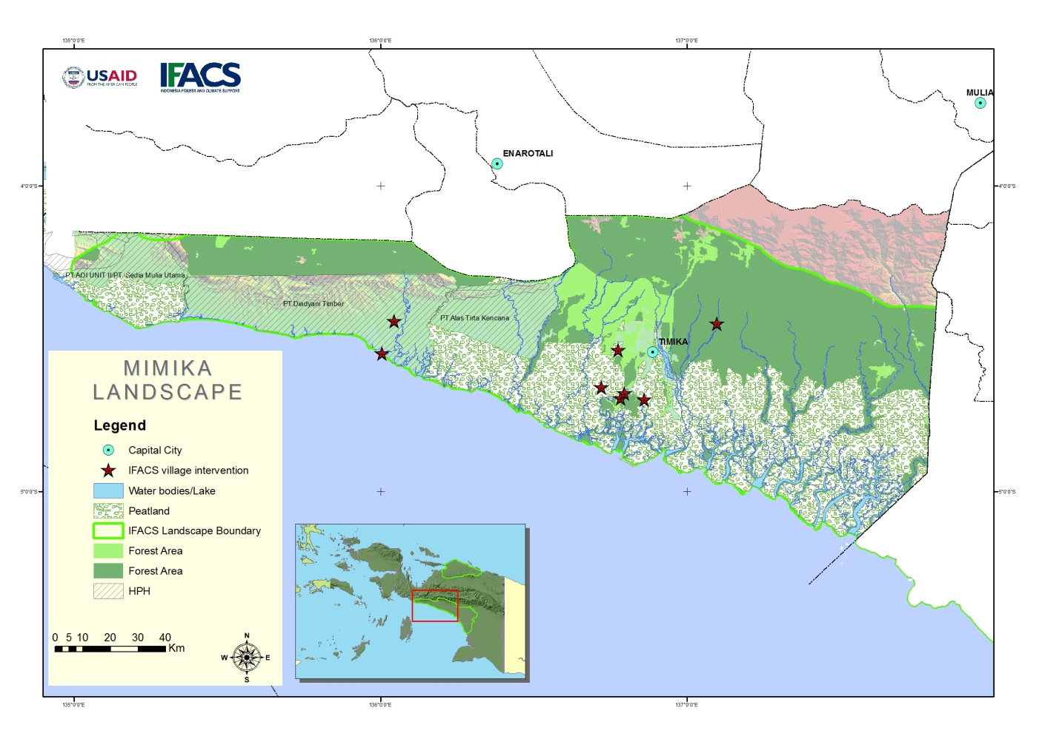
Peran Strategis Mimika dalam Isu Perubahan Iklim Global
Hutan mangrove Mimika 245.713,87 ha (BP DAS Papua, 2010)
Mimika memiliki Taman Nasional Lorentz sebagai Warisan Dunia dengan ekosistem mulai dari pantai, bakau, mangrove sampai ke glacier

Slide 18
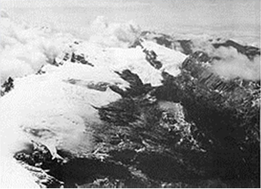
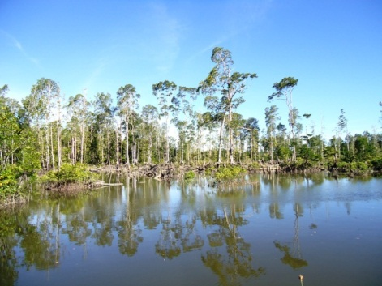
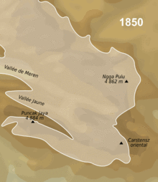
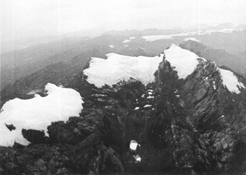
Masyarakat adat menggantungkan hidupnya pada sumberdaya hutan.
Kerentanan kawasan di Mimika karena kenaikan air laut dan banjir
Menghilangnya glacier di Pegunungan Cartenz
Carstentz 1936
Carstentz 1972
Sumber: Wikipedia

Slide 19
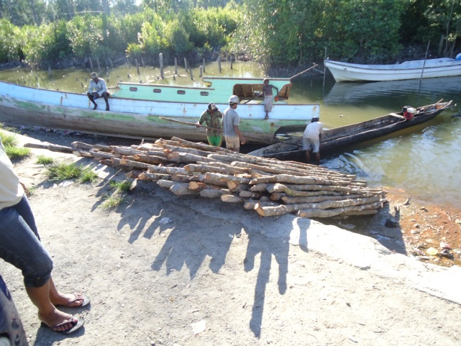
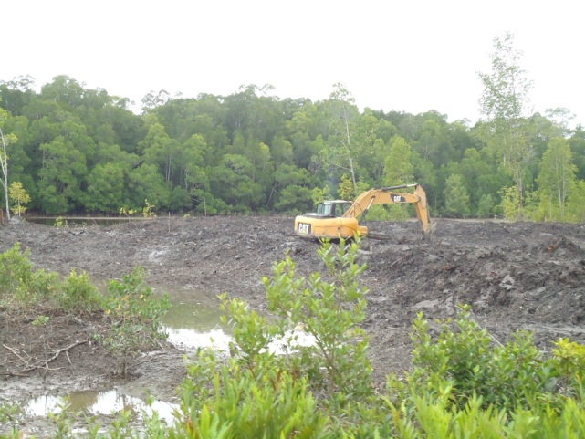
Perlu pengelolaan hutan mangrove dan lahan gambut di Mimika
Pentingnya lahan gambut dalam kehidupan masyarakat Mimika.
Pentingnya peran mangrove di Mimika
Perlunya perencanaan, implementasi pembangunan dan pengelolaan SDA yang berkelanjutan.

Slide 20
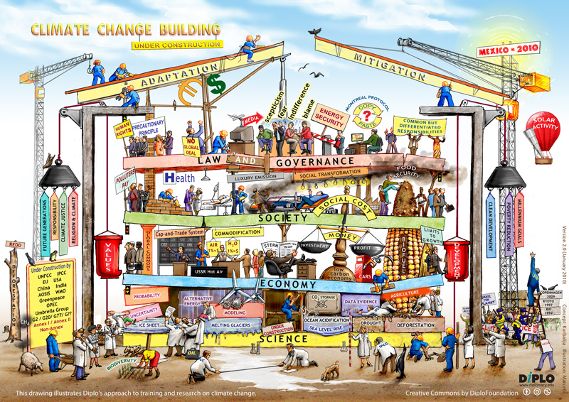
Ilustrasi Bangunan Perubahan Iklim
Dirilis pada pertemuan Copenhagen 2009.
Melibatkan muti pihak
Melibatkan semua sektor

Slide 21
Terima Kasih

